Slide 1
Аспектно-ориентированное программирование

Slide 2
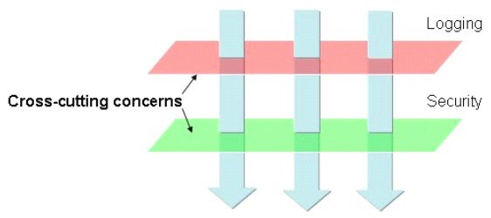
Cross-cutting concerns

Slide 3
Advice
Логика, которую необходимо применить до/после определённой точки в программе

Slide 4
JoinPoint
Точка в программе, к которой может быть применён аспект
В Spring представляет собой только методы

Slide 5
Pointcut
Набор точек в программе (JoinPoint'ов), к которым применён определённый Advice
По сути – срез, либо ограничение всех существующих JoinPoint'ов до некой выборки

Slide 6
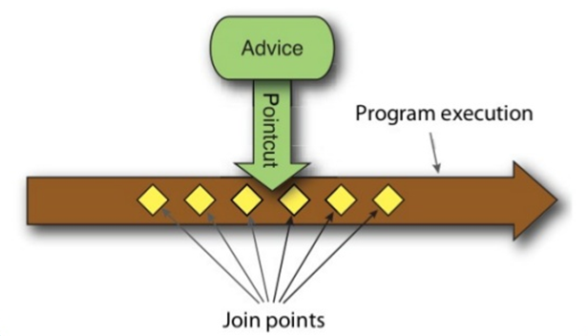
Aspect

Slide 7
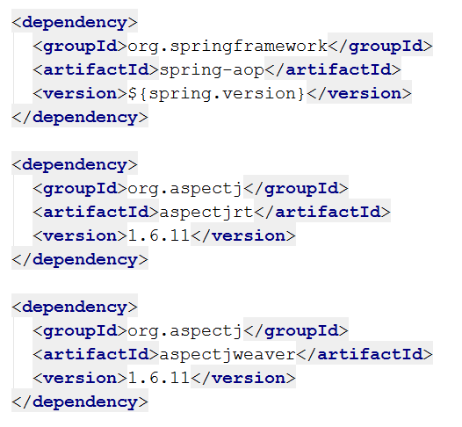
Подключение библиотек

Slide 8
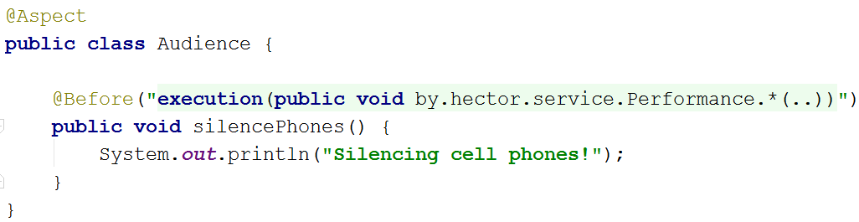
Создание аспектов

Slide 9
Типы Advice
@ Before
@ After
@AfterReturning
@AfterThrowing
@Around – особый случай, метод принимает в качестве параметра ProceedingJoinPoint

